Slide 1
基于机器学习的网络安全技术研究
2024
王佳荣
wangjr@ihep.ac.cn

Slide 2
主要内容
研究背景
已有研究
正在开展的研究

Slide 3
研究背景
全球网络安全风险日益严峻，科研设施成为网络攻击的目标
为了保障科研设施的稳定可靠运行，获取科研产出，需达到安全与运行之间的平衡
传统的安全技术效率低下、呆板固化，无法应对不断发展的攻击技术
  依赖于经验的人工分析，无法即时的对0day漏洞进行发现并处理
  基于固定规则匹配的入侵检测方法，存在难以处理高维数据、性能差、自适应以及泛化能力低，不能检测未知网络攻击等问题
AI算法能够处理海量信息、分类识别以及自动学习，为解决当下网络安全问题提供了新思路
大装置名称 | 网络安全事件 | 造成后果
美国NORILab（地基天文学协调中心） | 2023年8月1日美国NORILab（地基天文学协调中心）多台天文望远镜遭受黑客攻击，10台望远镜直接关停，故障持续2个月，研究人员错失多个观测时间窗口 | 影响设施运行
德国 BESSYII 同步辐射光源设施 | 2023年6月14日德国 BESSYII 同步辐射光源设施，遭到黑客勒索病毒攻击，所有 IT系统全部关停，装置停止运行数月，部分数据丢失 | 影响科研数据
日本BelleII实验 | 2023年6月，BelleII 实验用于国际协作的 Confluence 和 Jira 系统由于黑客入侵，无法提供服务，严重影响该实验的国际合作的开展，持续逾4个月未恢复 | 影响国际合作

Slide 4
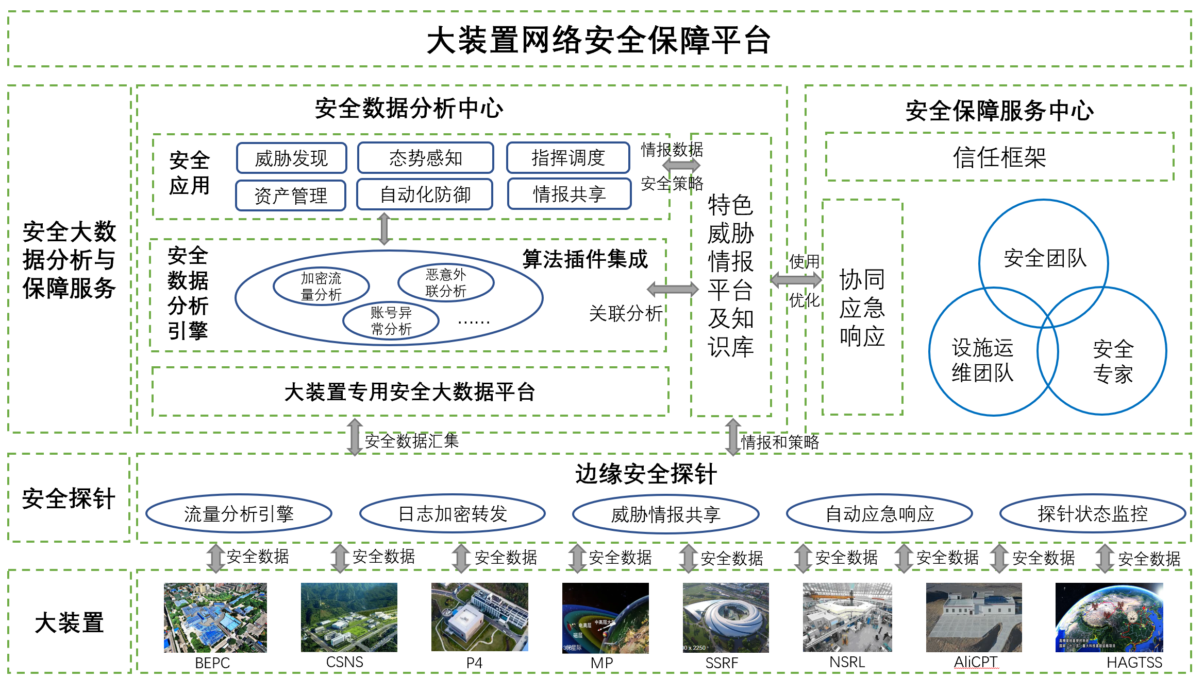
研究背景
在《大装置网络安全保障服务平台》积累的安全大数据基础上，开展基于AI的网络安全研究，主要目标为构建智能化的网络安全防御技术，提高网络威胁检测和响应的准确性和效率
分析的安全数据包括
  网络流量数据：互联网边界、控制网边界
  服务器日志数据
  网络威胁告警日志数据
当前基于AI的安全技术研究包括
  基于经典机器学习的网络威胁检测
    人工特征工程，提取攻击的统计属性
  基于深度学习的网络威胁检测
    自动抽取特征
  基于Transformer的网络安全应用模型
    预训练和微调

Slide 5




已有研究
非监督DNS日志异常检测、基于增量学习的未知流量检测、基于多源用户行为异常检测等研究
2020
2021
2022
2023
2024
Malicious Traffic Detection
with Class Imbalanced Data
Based on Coarse-Grained Labels
Unknown Traffic
Recognition Based
on Multi-Feature Fusion
and Incremental Learning
Empowering LLMs with Toolkit: An Open Source Intelligence Acquisition Agent
Unsupervised Anomaly
Detection Method
Based on DNS Log Data
A Weakly-Supervised
Method for Encrypted
Malicious Traffic Detection
Transformer-Based
Detection Method for
DNS Covert Channel
A Fusion Model Based
on Dynamic Web Browsing
Behavior Analysis for IoT
Insider Threat Detection
Insider Threat Detection
based on Deep Clustering
of Multi-Source Behavioral Events
Sentence-BERT and Transformer-Based Log Anomaly Detection
威胁检测场景
恶意代码
用户异常行为
恶意网络流量
DNS隐蔽信道
日志异常
威胁情报

Slide 6
正在开展的研究
利用大装置网络安全数据，研究基于大模型的网络安全技术
大装置网络威胁检测
基于时空图神经网络的大装置控制网流量检测技术
大装置网络安全运维
基于大模型的大装置网络安全智能运维
威胁情报
基于大模型的威胁情报获取方法
大装置网络安全管理
基于大模型的大装置网络安全管理策略构建
发现并阻止勒索软件、远程入侵、恶意代码等威胁
降低对高级分析人员的依赖，增强安全运维智能化水平
大幅减少大装置网络安全策略设计需要的时间和人力
无需人工扫描工具或查询相关的网站，自主获取威胁情报信息

Slide 7
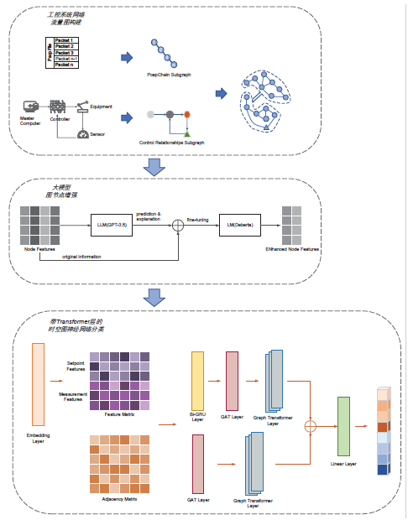
基于时空图神经网络的控制网流量检测
技术路线
  流量子图与控制子图结合的工业过程动态图建模
  大模型与图神经网络结合增强节点特征质量
  带Transformer层的时空图神经网络，执行节点分类任务
创新点
  设计了一种工控系统网络的图表示形式，具有丰富的特征表示，可以展示网络中的数据流动情况和控制系统的连接方式，提供对整个网络的综合性认识
  提出了LLM-LM-GNN的图大模型架构，利用LLM优越的文本理解能力处理工控系统网络图的节点特征；通过冻结LLM而仅对LM进行微调，降低了训练成本
  提出了一种时空图神经网络STGNN-T，聚合图结构的时间特征和空间特征，能够准确地从原始流量中学习图的内部结构和节点属性

Slide 8
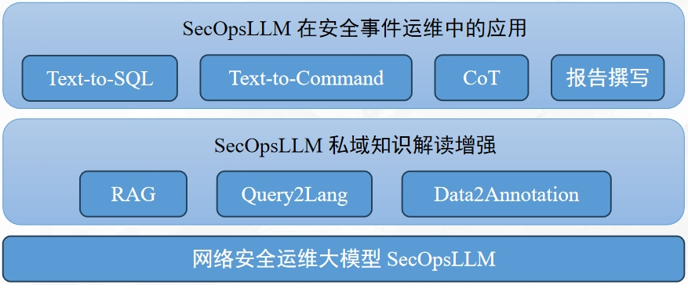
基于大模型的大装置网络安全智能运维
技术路线
  高质量的网络安全与智能运维领域指令语料库数据集构建
  对基座模型的指令微调工作，得到在网络安全智能运维领域性能出色的专用模型
  利用思维链技术分解任务并调用相应的运维工具，以实现准确快速的网络安全响应任务
  基于 Web 界面本地部署大模型，提供可扩展的、功能丰富的、用户友好的交互方式
创新点
  大语言模型的选择与优化、数据收集与预处理、模型训练与微调、提示工程设计、效果验证及功能补足等部分，构建一个针对网络安全运维领域的垂域大模型
  综合研究实现检索增强生成 (RAG)、Text-to-SQL、Text-to-Command 以及思维链 (CoT) 等技术，以利用大模型实现安全事件处置效率的提升

Slide 9
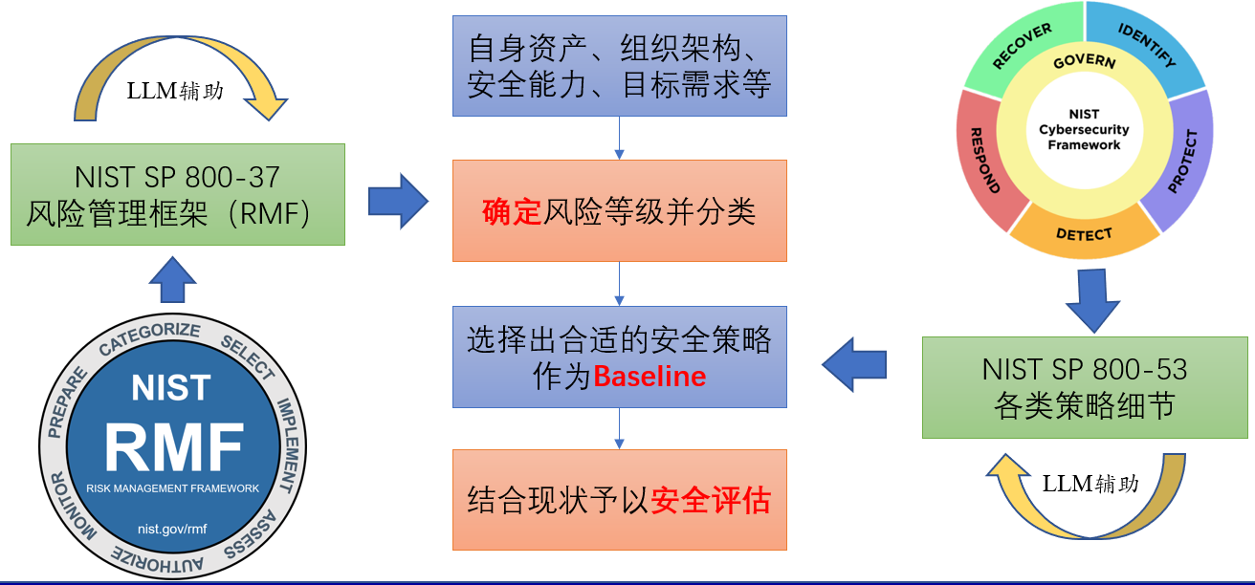
基于大模型构建大装置网络安全管理策略
技术路线
  获取自身资产、组织架构、安全能力和目标需求等信息，利用大模型辅助判断资产遭受攻击的风险大小和受到攻击后产生的影响，以明确大装置各项资产风险等级
  根据不同风险等级，由大模型从各类网络安全框架和信息安全标准的外部知识图谱数据库中选择合适的安全策略作为基线，并且结合设施现状进行网络安全评估
创新点
  采用大模型辅助构建网络安全战略和进行网络安全评估，减轻了安全管理人员的工作压力，带来了更加全面的安全防护
  利用知识图谱技术从各类网络安全规范性文件中提炼出不同维度和元素的网络安全保护框架，结合检索增强生成技术作为外部知识库来提高大模型在网络安全策略的能力

Slide 10
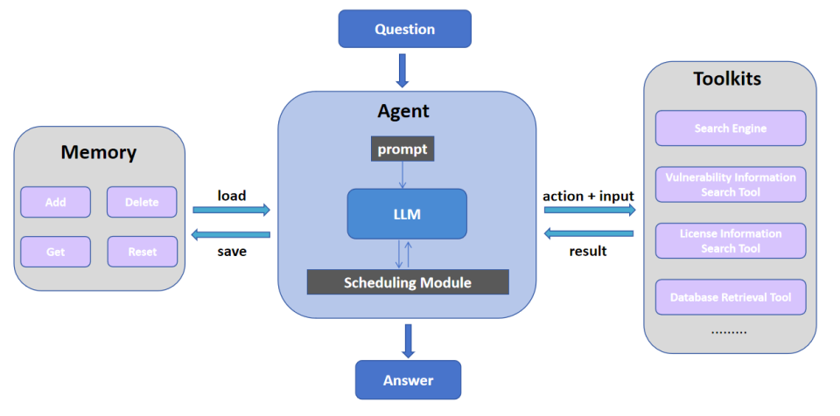
基于大模型的威胁情报获取方法
技术路线
  Agent模块：由LLM和调度模块组成，是推动决策制定的实体
  Memory模块：用于记录用户与Agent之间的交互过程
  Toolkits模块：多种工具的集合，包含与收集开源威胁情报相关的一组工具和算法
创新点
  提出了一种基于LLMs的威胁情报获取方法，无需人工扫描工具或查询相关的网站就能够基于用户需求自主获取威胁情报，节省了大量的时间和人力成本
  为了解决大语言模型在处理威胁情报时存在的知识局限性和时效性障碍，结合思维链技术构建了一个用于获取开源情报的Agent ，它能够将逻辑推理问题分解为多个步骤，并使用工具逐步解决

